Slide 1
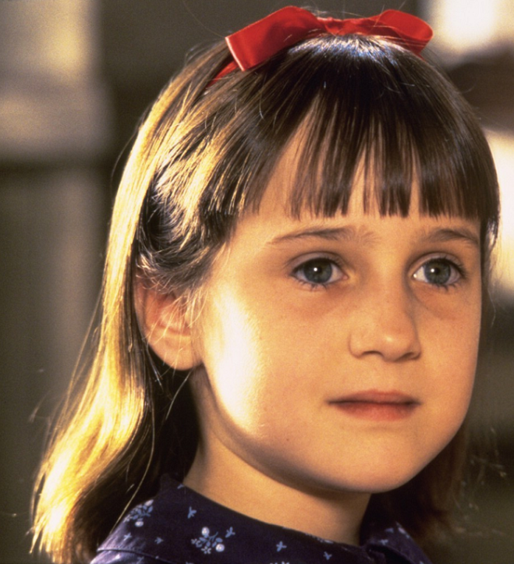
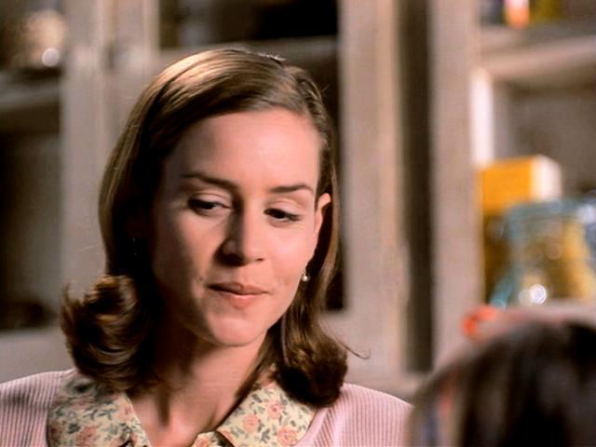
Matilda
Presentatie film

Slide 2
Wie? (Schrijver van het boek)
ROALD DAHL
Geboren 13/09/1916
 23/11/1990
Woonplaats: Verenigd Koninkrijk
Beroep: schijver

Slide 3
De film
Regisseur Danny De Vito
Originele Taal Engels
Premiere in VS 28 juli 1996
Premiere in NL 19 december 1996

Slide 4
Personages
Mevrouw Wurmhout Rhea Perlam
Meneer Wurmhout Danny De Vito
Juffrouw Bulstronk Pam Ferris
Juf Engel (Honey) Embeth Davidtz
Mathilda Mara Wilson
Lavendel Kiami Davael
Familie Wurmhout

Slide 5
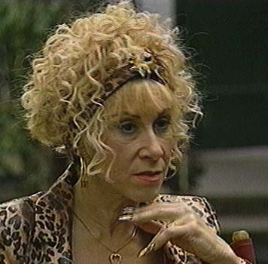
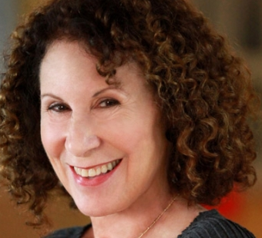
Mevrouw Wurmhout Rhea Perlam
Secret Cutting Dr. Parella
How to Marry a Billionaire
: A Christmas Tale Jackie Kennedy
Kate Brasher Abbie Schaeffer
Stroller Wars Penny
10 Items or Less Mrs. D

Slide 6
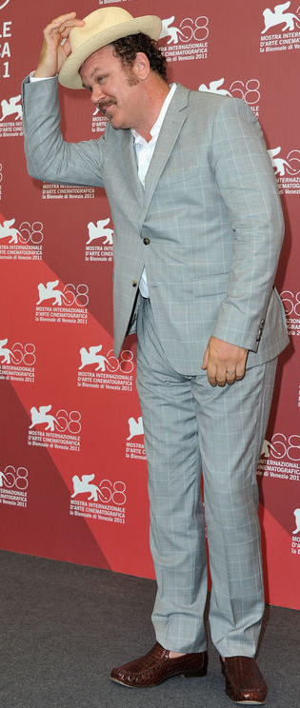
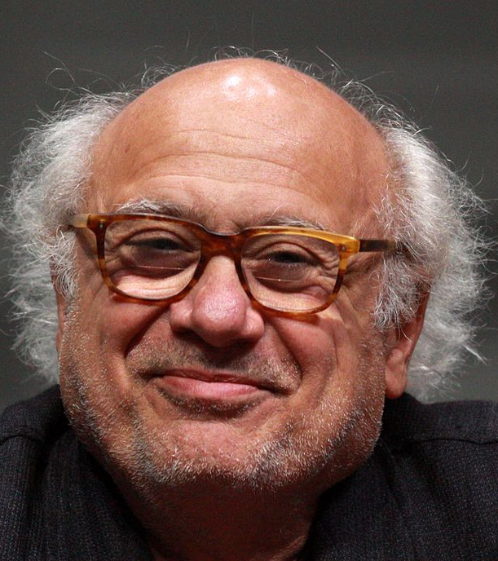
Meneer Wurmhout Danny De Vito
The Good Night
Reno 911 ! Miami District Attomey
One Part Sugar Merl
House Broken Tom Cathkart
When in Rome Al Russo
Girl Walks Into a Bar Aldo
The Lorax The Lorax

Slide 7
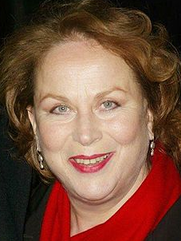
Jufrouw Bulstronk Pam Ferris
Little Dorrit Mrs. General
Within the Wirlwind Genia’s moeder
Jackboots on Whitehall Matron Rutty
A Boy and his Shoe Rol Onbekend

Slide 8
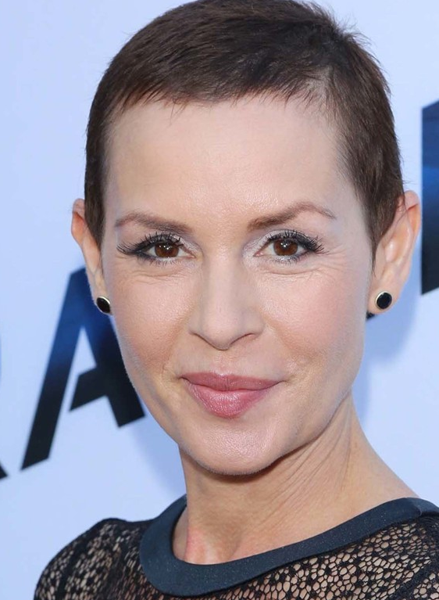
Juf Engel (Honey) Embeth Davidtz
Shackleton Rosalind Chetwynd
The Emperor's Club Elizabeth
Junebug Madeleine
Grey's Anatomy Nancy Shepherd
Fracture

Slide 9
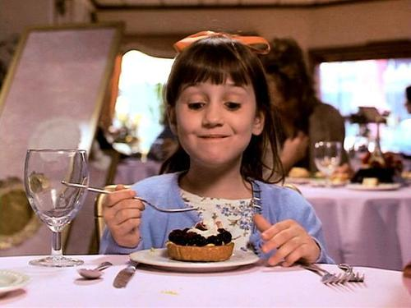
Mathilda Mara Wilson
Mrs Doutfire Natalie ‘Nattie’ Hillard
A time to Heal Barbara Barton
Miracle on 34th Street Susan Walker
A simple Wish Anabel Greening
Balloon Farm Willow Johnson
Thomas and the Lily
magic Railroad

Slide 10
Lavendel Kiami Davael

Slide 11
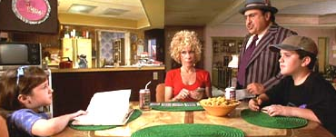
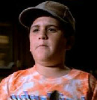
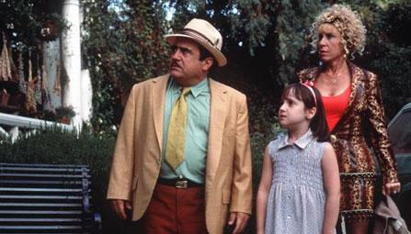
Familie Wurmhout

Slide 12
Positieve punten
de personage spelen goed de rollen
de titel van de film is goed gekozen
Kinderfilm, volwassenefilm
Het verhaal ⬄ de film goed
Fantasie prima
De auteur kan goed acteren

Slide 13
Negatieve punten
Mevrouw Bulstronk strenger
Het boek is verfilmd en laat de kinderen meer naar de film kijken

Slide 14
Eind oordeel
Ik vindt het een mooie film en het is ook een passende titel. De acteurs spelen goed hun rol. Roald Dahl heeft het boek geschreven en dan heeft de regisseur Danny De Vito heeft hem heel goed verfilmd.

Slide 15
Video

